Slide 1
展锐Modem NV修改以及注释添加
部门：软件二部
作者：徐佳鑫
日期：2024/05/14

Slide 2
01
Modem NV修改
02
Modem NV注释添加
修改NV的注意事项
03

Slide 3
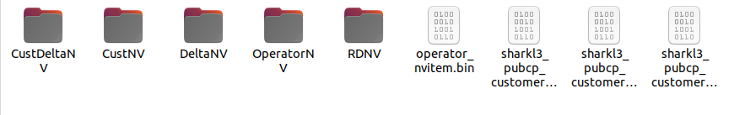
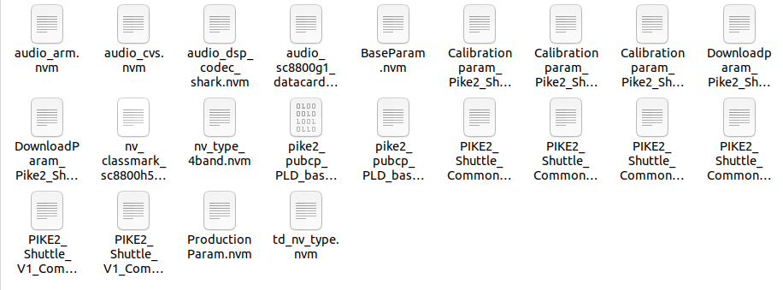
Modem NV修改
1、Modem文件夹布局
展锐的Modem文件夹布局主要分为两种
（1）为支持4G的项目，主要有9863A和T606
（2）仅支持3G的项目，主要为7731E

Slide 4
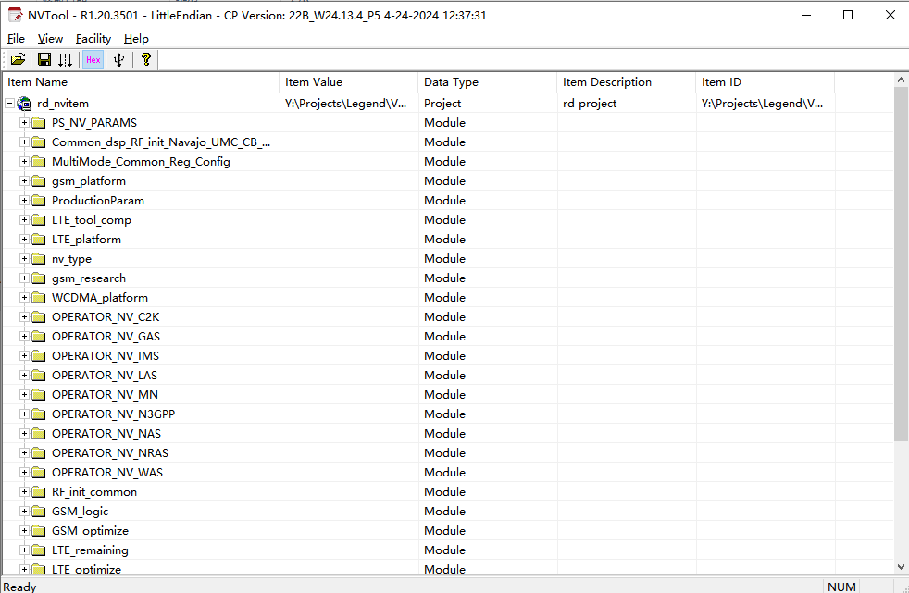
Modem NV修改
2、NV工具修改
根据Modem文件夹布局分成的两种，即根据平台不同工具也分为NVEditor和NVTool。
NVEditor打开的文件为*.prj的工程文件，NVTool需要打开的为RDNV/rd_nvitem.xprj
以NVTool打开后的界面为例

Slide 5
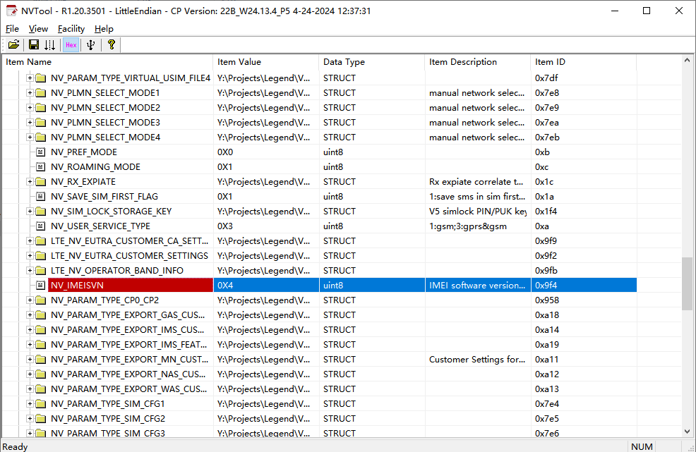
Modem NV修改
2、NV工具修改
根据软件需求按照工具中的路径进行修改相关配置，例如IMEI SVN
如果路径不清楚的可直接Ctrl + F直接搜索即可

Slide 6
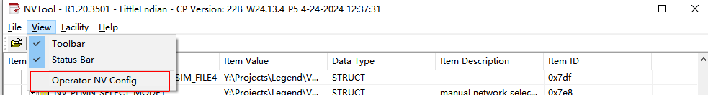
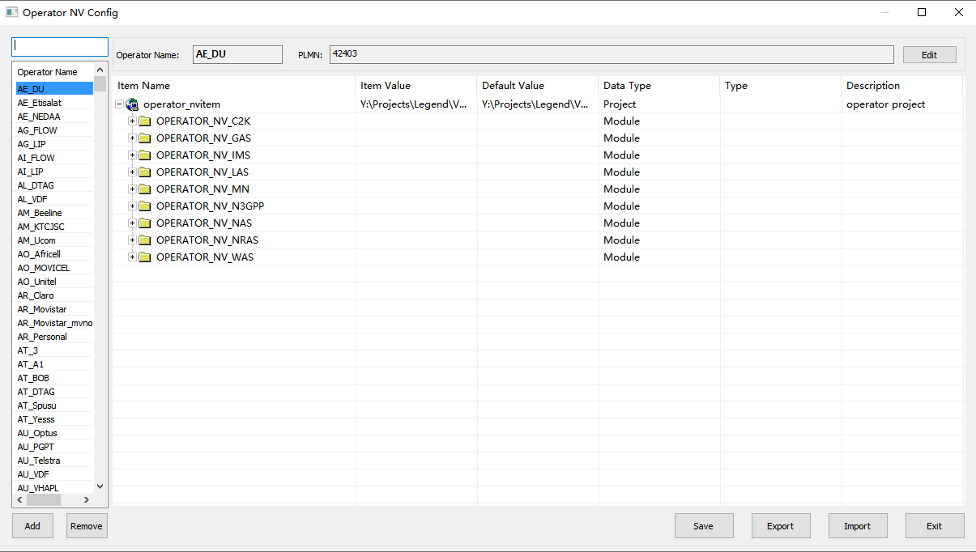
Modem NV修改
2、NV工具修改
常见的Operator NV修改
同样的根据软件需求进行修改具体运营商的NV配置

Slide 7
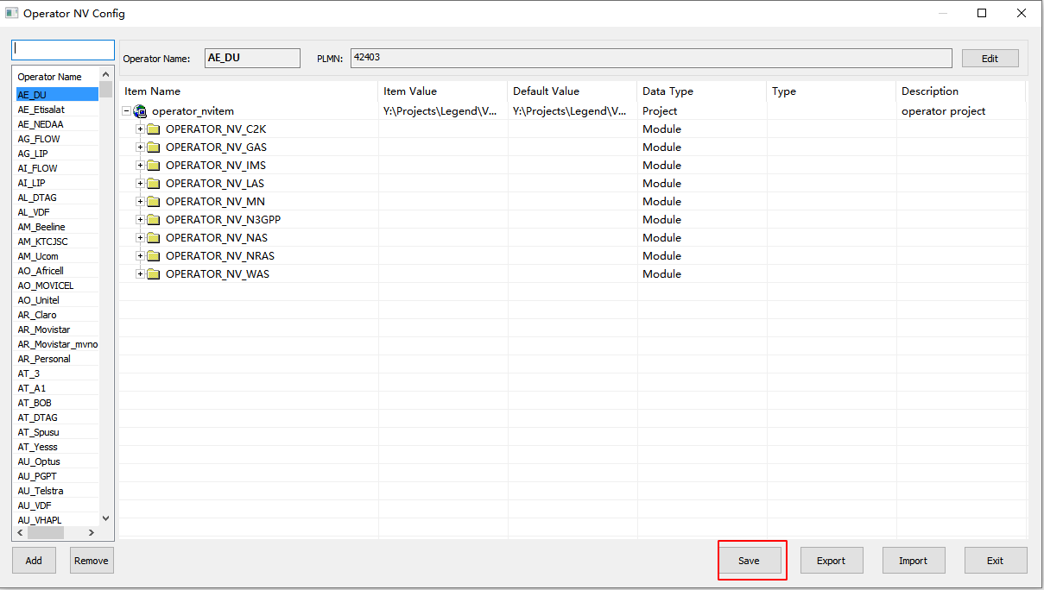
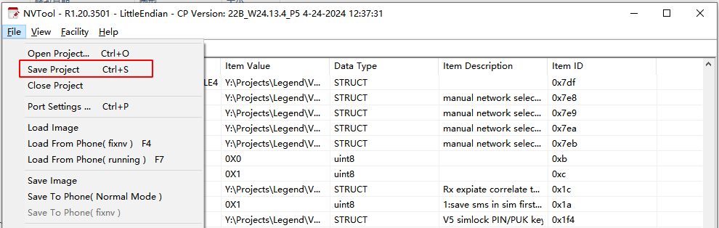
Modem NV修改
2、NV工具修改
修改完NV后，在Operator NV中点击Save保存并在主界面点击Save Project进行保存工程

Slide 8
01
Modem NV修改
02
Modem NV注释添加
修改NV的注意事项
03

Slide 9
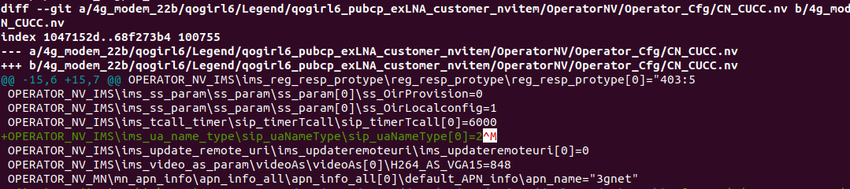
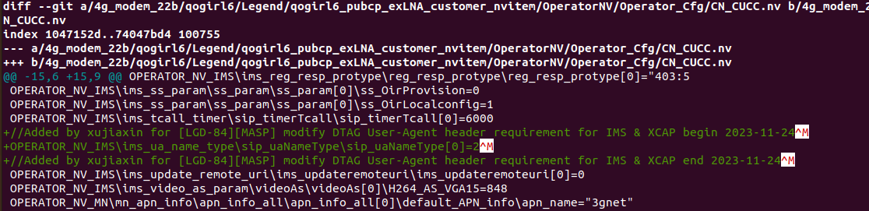
Modem NV注释添加
1、NV修改注释的添加
由于展锐的Operator NV修改需要运营商文档以及验证pass的log才会合入正式版本，且会有测试周期，针对客制化的内容我们一般都是自行进行维护，此时需要添加注释，防止后续更新Modem版本时被覆盖。
（1）第一次修改某个Operator NV且内容较少
可以看到其修改内容如上，此时我们使用文本工具打开此nv文件，在修改内容附近添加注释即可。

Slide 10
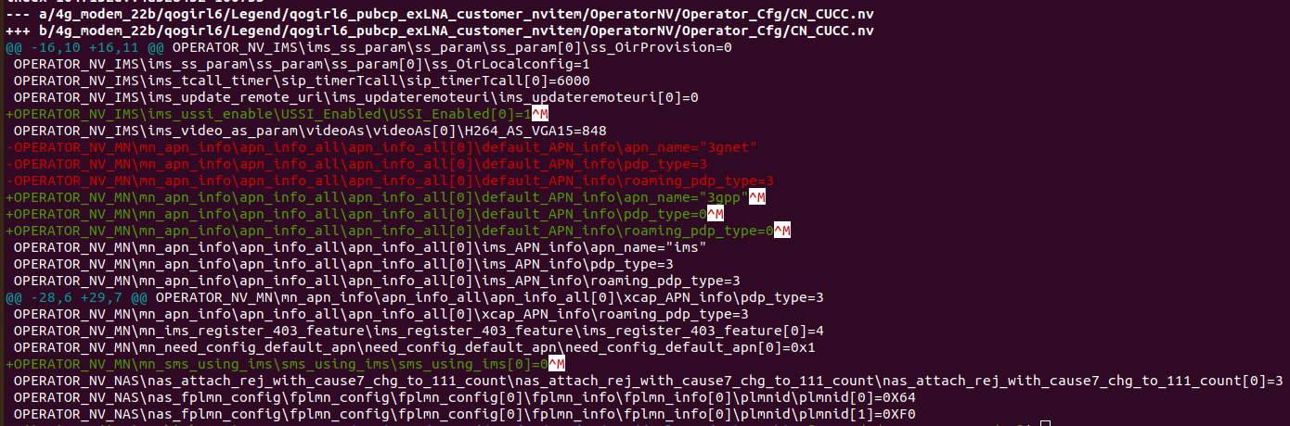
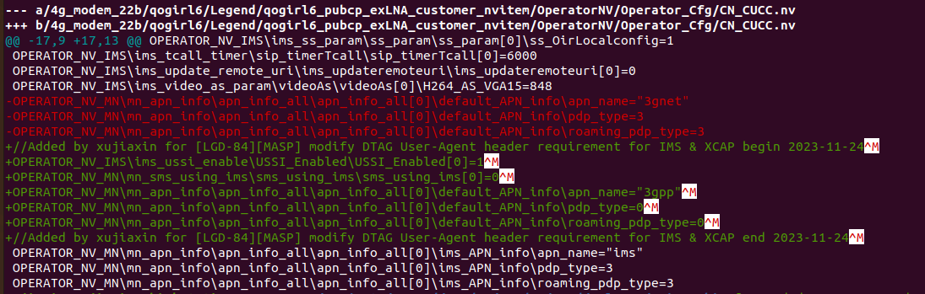
Modem NV注释添加
1、NV修改注释的添加
（2）第一次修改某个Operator NV且内容较多，涉及到多行
按照目前的要求来，需要将修改的NV Item放在一起，并添加注释
注：内容均用于演示

Slide 11
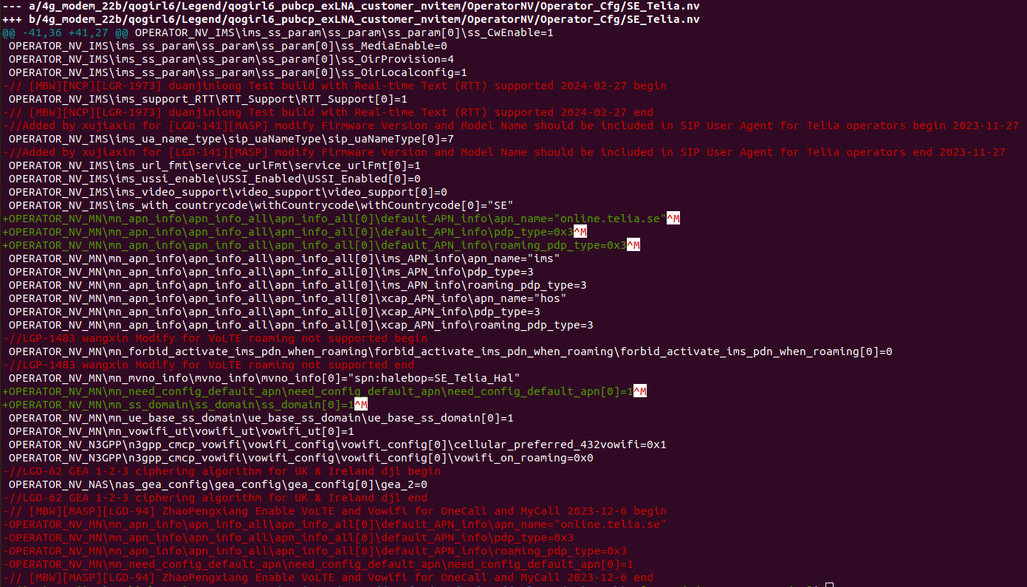
Modem NV注释添加
1、NV修改注释的添加
（3）某个Operator NV多次修改，且已有注释

Slide 12
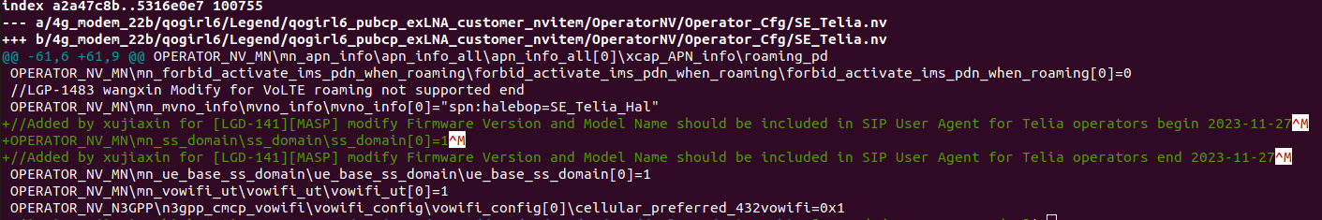
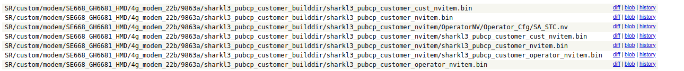
Modem NV注释添加
1、NV修改注释的添加
（3）某个Operator NV多次修改，且已有注释
由于运营商NV保存时，会同步保存delta nv 和NV工程，保存delta nv时，工具会做去重处理，同时结合default.nv的顺序进行保存。
所以之前修改的顺序以及注释都会被移除（展锐新工具可以支持不删除注释，但顺序依然会被调整，不建议使用）
将原有修改的注释还原并调整好顺序，再添加自己修改内容注释即可，可参考上图
提交时其他文件也会被修改，只需提交自己修改的NV文件以及保存生成的bin文件即可。
若合入了Modem bin文件自动生成脚本，可只提交自己修改的文件，如下方只提交SA_STC.nv文件
可参考以下提交内容

Slide 13
Modem NV注释添加
1、NV修改注释的添加
总结说明：
1、首先使用NVTool或者NVEditor工具打开并修改相关配置项，进行保存
2、使用git命令查看修改是否符合预期
3、若没有注释被清除或者顺序被调整的情况，则直接用文本工具打开，在修改的配置上下添加注释；
若有之前的配置项被清除或者顺序调整，则用文本工具打开后，先还原修改，再在修改的配置上下添加注释。
4、提交时提交自己修改的文件以及保存的bin文件即可（若合入了Modem bin文件自动生成脚本，可只提交自己修改的文件）
必要性：
1、使用工具修改可以保证NVItem配置修改的正确性
2、添加注释可以防止内部修改在Modem版本更新时被覆盖

Slide 14
01
Modem NV修改
02
Modem NV注释添加
修改NV的注意事项
03

Slide 15
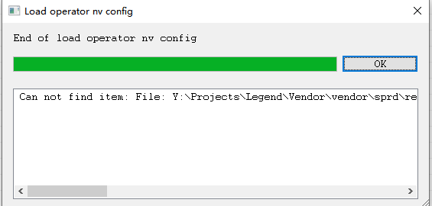
修改NV的注意事项
1、使用工具打开NV工程并修改后，查看git status有许多没有修改的内容
运营商NV保存时，会同步保存delta nv 和NV工程，保存delta nv时，工具会做去重处理，同时结合default.nv的顺序进行保存。即工具端在保存时会自动更新内容，建议在第一次打开工程修改后按照工具的顺序进行提交，后续除客制化内容外不会有多余的内容变更。
2、如何防止直接使用文本工具打开nv文件进行配置
在直接使用文本工具打开NV文件进行配置后，有可能复制错误或配置项错误，导致NV保存无法打开或保存，在使用文本编辑后，可单独保存bin文件确认配置是否存在问题。直接使用工具修改保存避免此问题，需避免注释添加错误。
如有配置错误的情况，在打开Operator NV时就会出现报错提示，根据报错自行排查。

